Slide 1
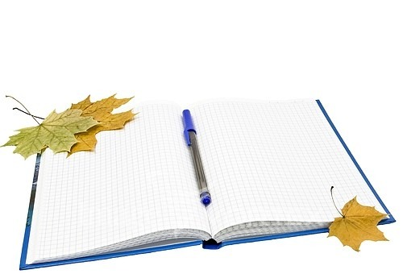
Самоподготовка
Провела: воспитатель КГКОУ школы№3
Г. Комсомольск-на-Амуре
Прокопьева
Евгения Алексеевна

Slide 2
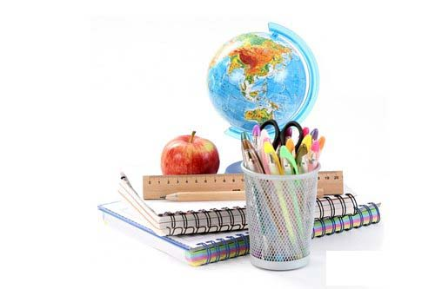
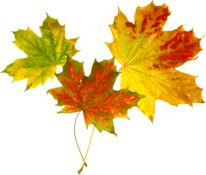
ДО ЧЕГО Ж СЕГОДНЯ ДЕНЬ ПРЕЛЕСТНЫЙ,
СОЛНЦЕ В НЕБЕ ПРАЗДНИЧНО ГОРИТ,
ОСВЕЩАЕТ МЕСТНОСТЬ И ОКРЕСТНОСТЬ
И ТЕПЛОМ СВОИМ СЕРДЦА БОДРИТ.
НО ЛЕЖИТ НА ПАСТБИЩЕ КОРОВА-
ГРУСТНО СМОТРЯТ КАРИЕ ГЛАЗА.
ЧУВСТВУЮ, ЧТО ЕЙ ПАСТУХ СУРОВЫЙ «ЗДРАВСТВУЙТЕ» СЕГОДНЯ НЕ СКАЗАЛ.

Slide 3
Правила «Трех Я»
Я сам выполняю.
Я сам проверяю.
Я сам оцениваю.

Slide 4
Чтение-20 минут
Математика- 20 минут
Русский язык -20 минут

Slide 5
«Секреты успеха»
Не отвлекаться, сосредоточиться на задании.
Не выкрикивать с места, поднимать руку.
Не болтать с соседом по парте.
Не списывать.
Выключать мобильные телефоны.
Давать полный, развернутый ответ.

Slide 6
Артикуляционная гимнастика

Slide 7
Речевая гимнастика
У Сени и Сани
в сетях
сом
с усами

Slide 8
1 группа -Стр. 86-88
(ответ на вопросы)
2 группа - стр. 86-88 (читать)
3 группа – стр. 86
Чтение

Slide 9
Гимнастика для глаз

Slide 10
Математика
1 группа – стр. 46
№ 143 (а)
2группа –стр. 46
№143 а (1,2 столбик)
3 группа –стр. 46
№ 142 (2)

Slide 11
Физкультминутка

Slide 12
Русский язык
Приставка-часть слова.
Приставку нельзя отрывать от слова, иначе изменится или утратится значение слова!

Slide 13
Предлог – самостоятельное слово.
Служит для связи слов по смыслу

Slide 14
Помни!
Предлог никогда не стоит перед глаголом! (посмотрит - что сделает?)
Между предлогом и словом можно вставить другое слово (от сестры-
от родной сестры)

Slide 15
Найди приставку
1.(по)бежал
2. (по) лесу
Побежал –что сделал?
По лесу –
по глухому лесу

Slide 16
1 группа- стр. 53упр. 71+задание
2 группа –стр. 53 упр. 71
3 группа- стр. 57 упр. 76

Slide 17
Спасибо за работу!

